Slide 1
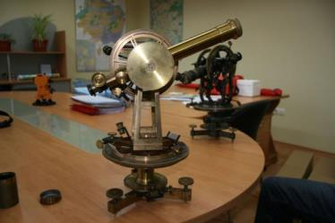
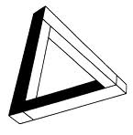
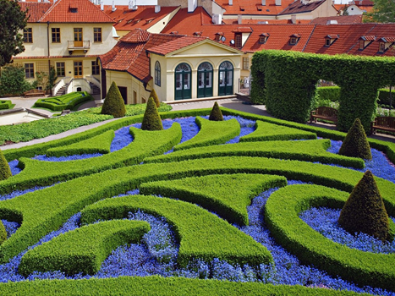
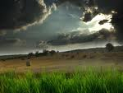
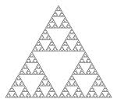
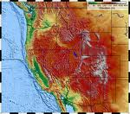
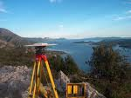
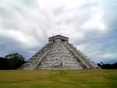
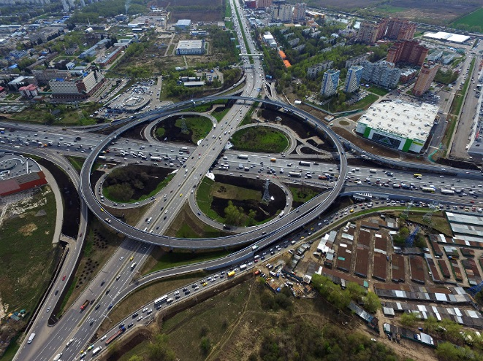
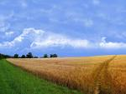
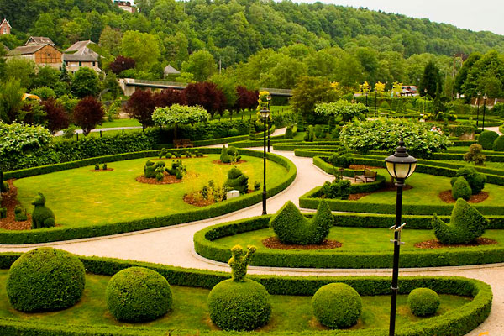
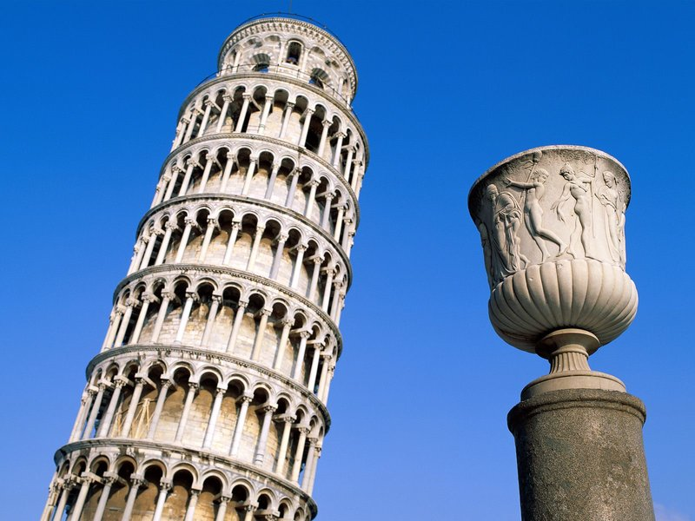
7
Геометрия
Учителя математики I кв. категории
Булычевой Надежды Георгиевны

Slide 2
29.11
Классная работа.

Slide 3

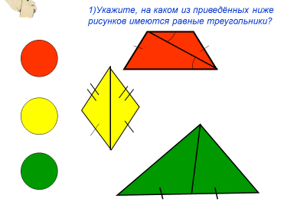

Slide 4
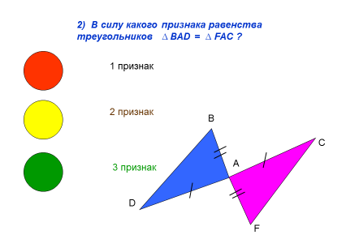

Slide 5
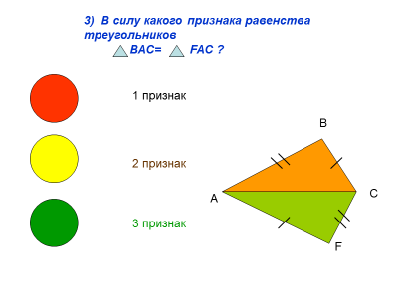

Slide 6
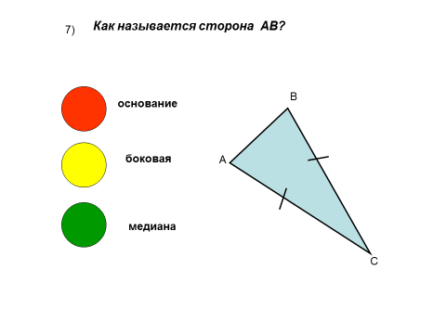

Slide 7
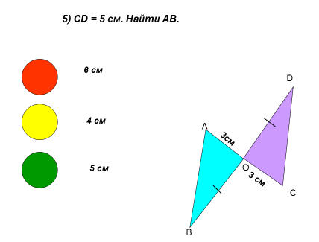

Slide 8
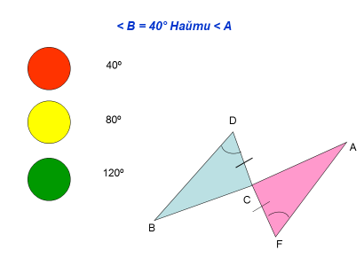

Slide 9
29.11
Классная работа.
Задачи на построение.
Услышишь - забудешь,
Увидишь - запомнишь,
Построишь - поймёшь.
Конфуций

Slide 10
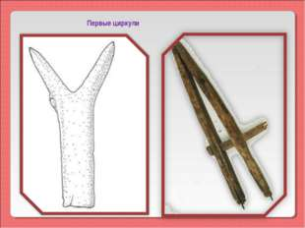
Первые циркули

Slide 11
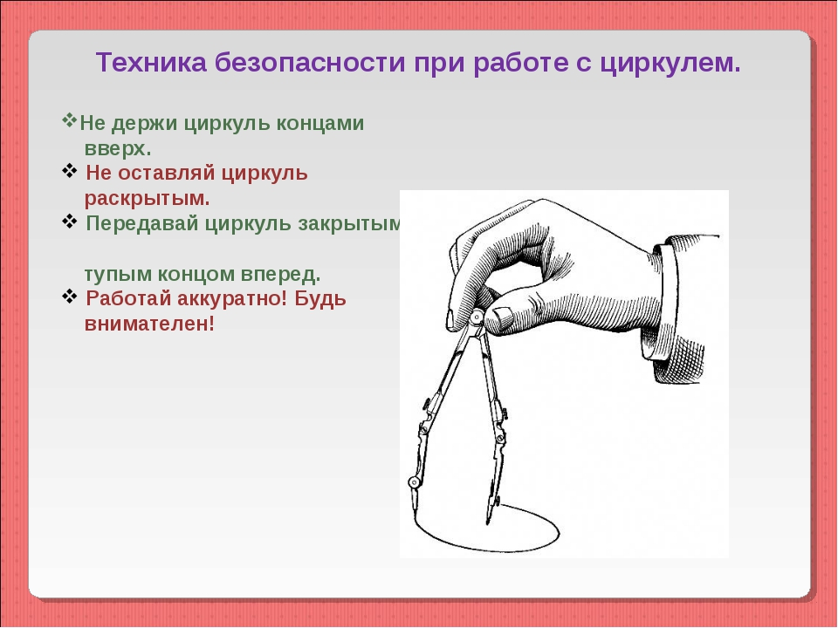

Slide 12
С помощью линейки можно провести произвольную прямую и прямую, проходящую через данные две точки.
С помощью циркуля можно провести окружность с центром в данной точке и радиусом, равным данному отрезку.
Решением задачи на построение называется фигура, удовлетворяющая условиям задачи.
Найти решение задачи на построение – значит свести ее к конечному числу основных построений, после выполнения которых, искомая фигура будет уже считаться построенной.

Slide 13
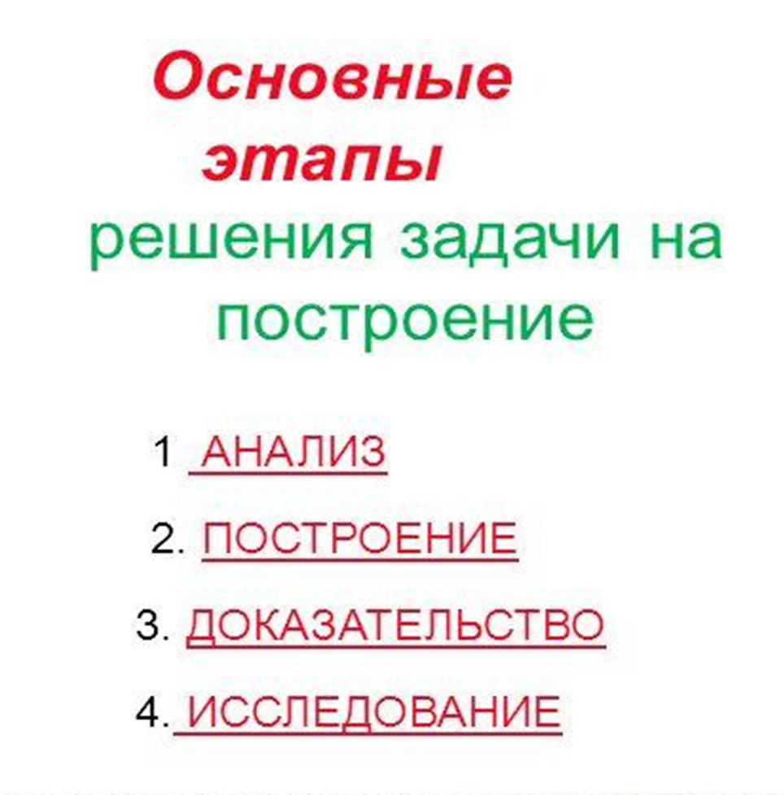

Slide 14

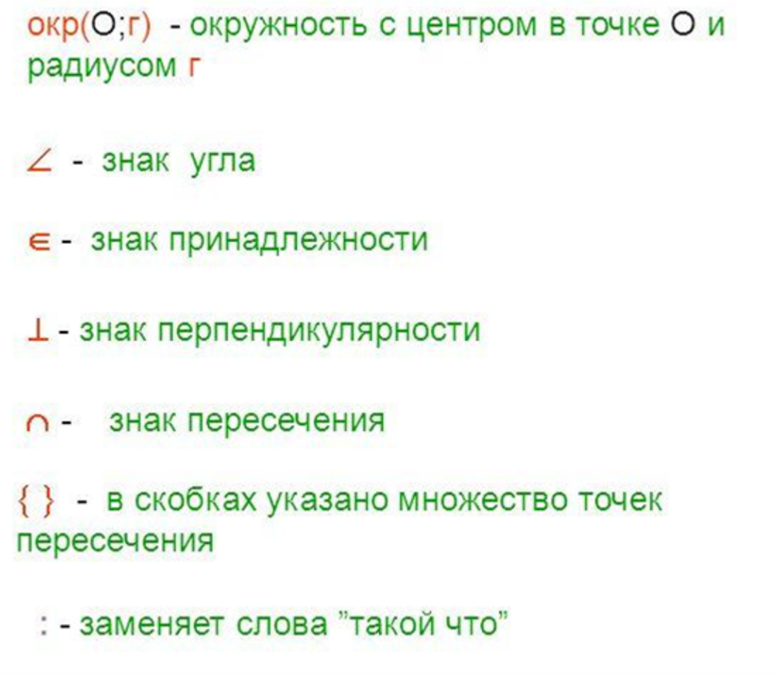

Slide 15
Построение
середины отрезка
P
В
А
О
Q
Докажем, что О – середина отрезка АВ.

Slide 16
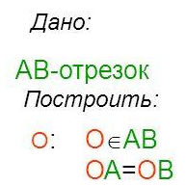
Построение:
1. Окр.(A;AB).
2. Окр.(B;BA).
3. Окр.(A;AB) ∩ Окр.(B;BA) = {P, Q}.
4. PQ – прямая.
5. PQ ∩ AB = O.
6. AO = BO, O – искомая точка.

Slide 17
Докажем, что О –
середина отрезка АВ.
P
1
2
АРQ = BPQ,
по трем сторонам.
А
О
В
1 = 2
Треугольник АРВ р/б.
Отрезок РО является биссектрисой,
а значит, и медианой.
Тогда, точка О – середина АВ.
Q

Slide 18
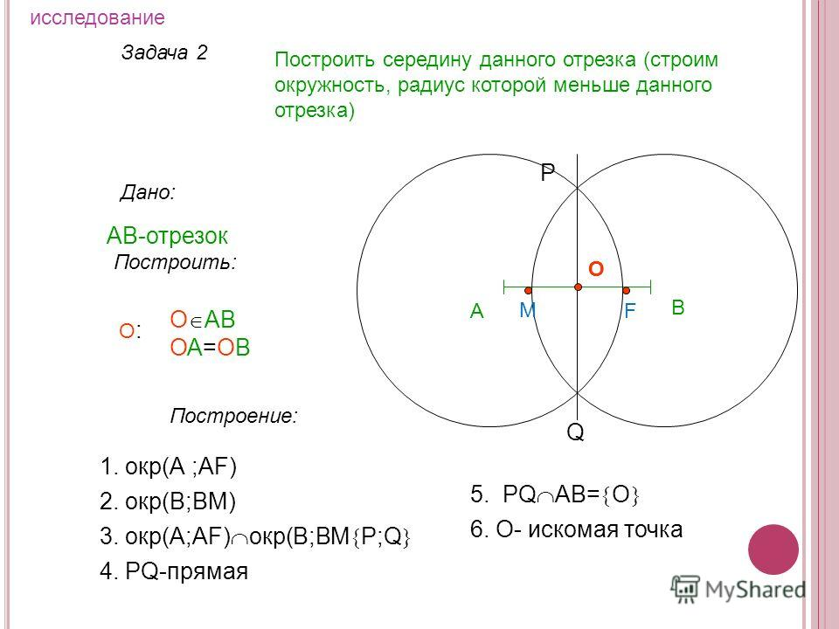
Докажем, что О –
середина отрезка АВ.
P
1
2
АРQ = BPQ,
по трем сторонам.
А
О
В
1 = 2
Треугольник АРВ р/б.
Отрезок РО является биссектрисой,
а значит, и медианой и высотой
Тогда, точка О – середина АВ.
Q

Slide 19
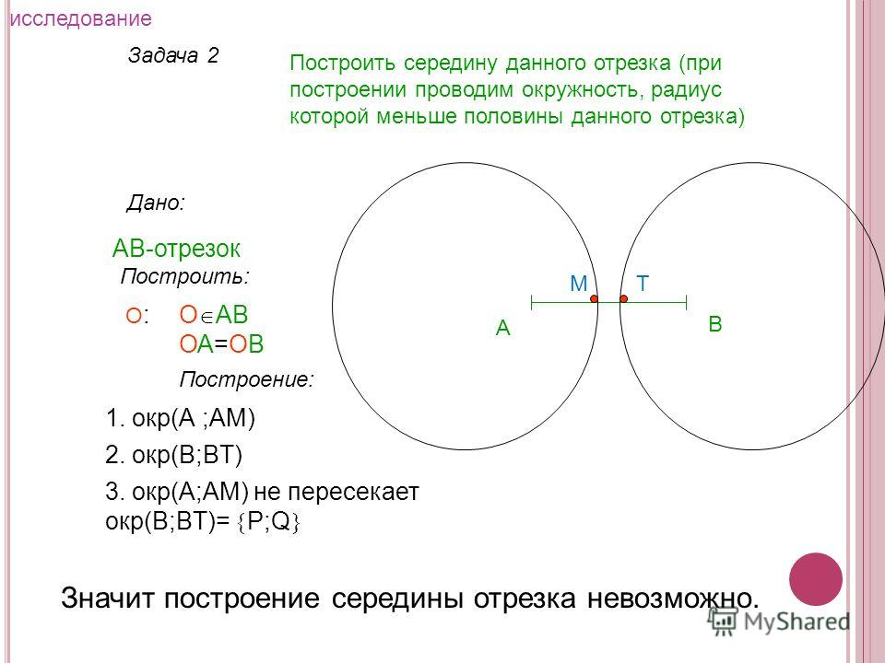

Slide 21
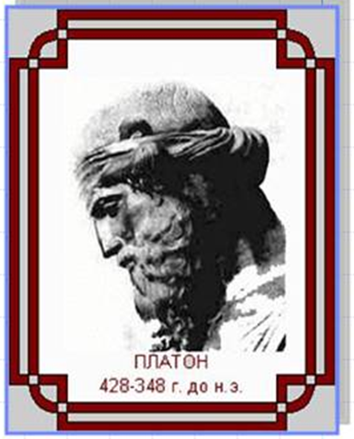

Slide 22
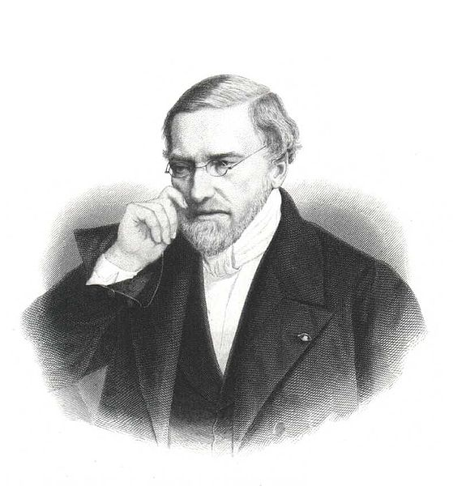
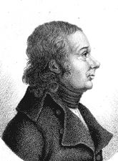
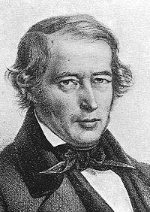
Л. Москерони
Понселе Жан Виктор
Якоб Штейнер

Slide 23
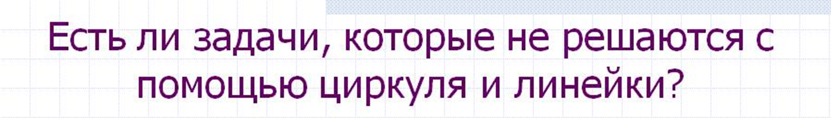

Slide 24
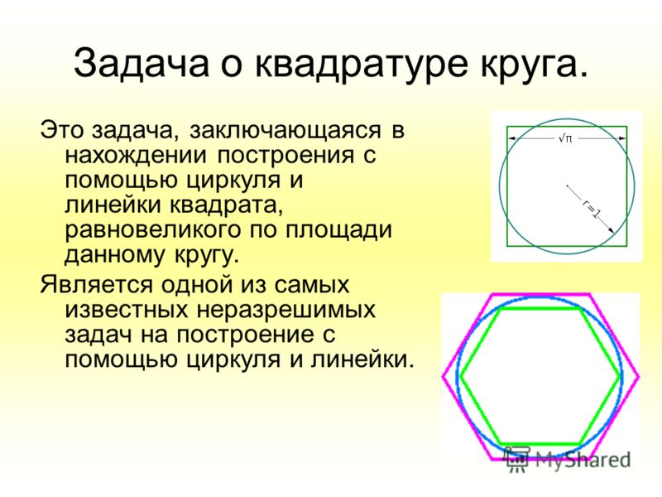

Slide 25
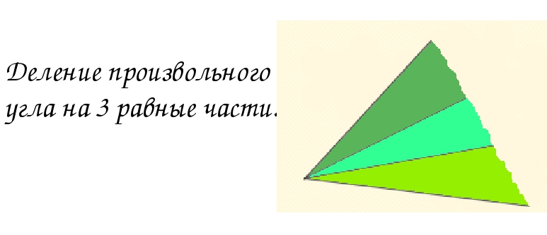
Задача о трисекция угла

Slide 26
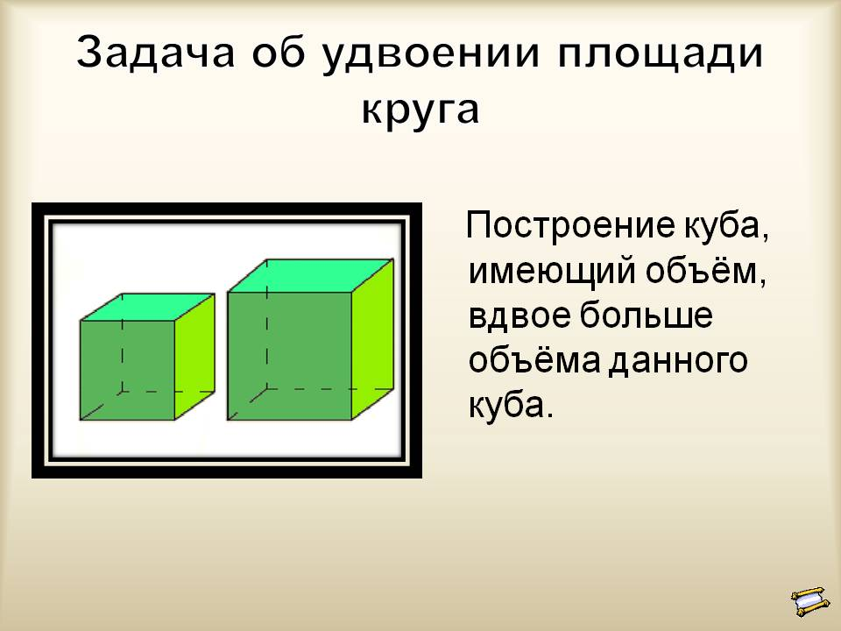
Задача об удвоении куба

Slide 27
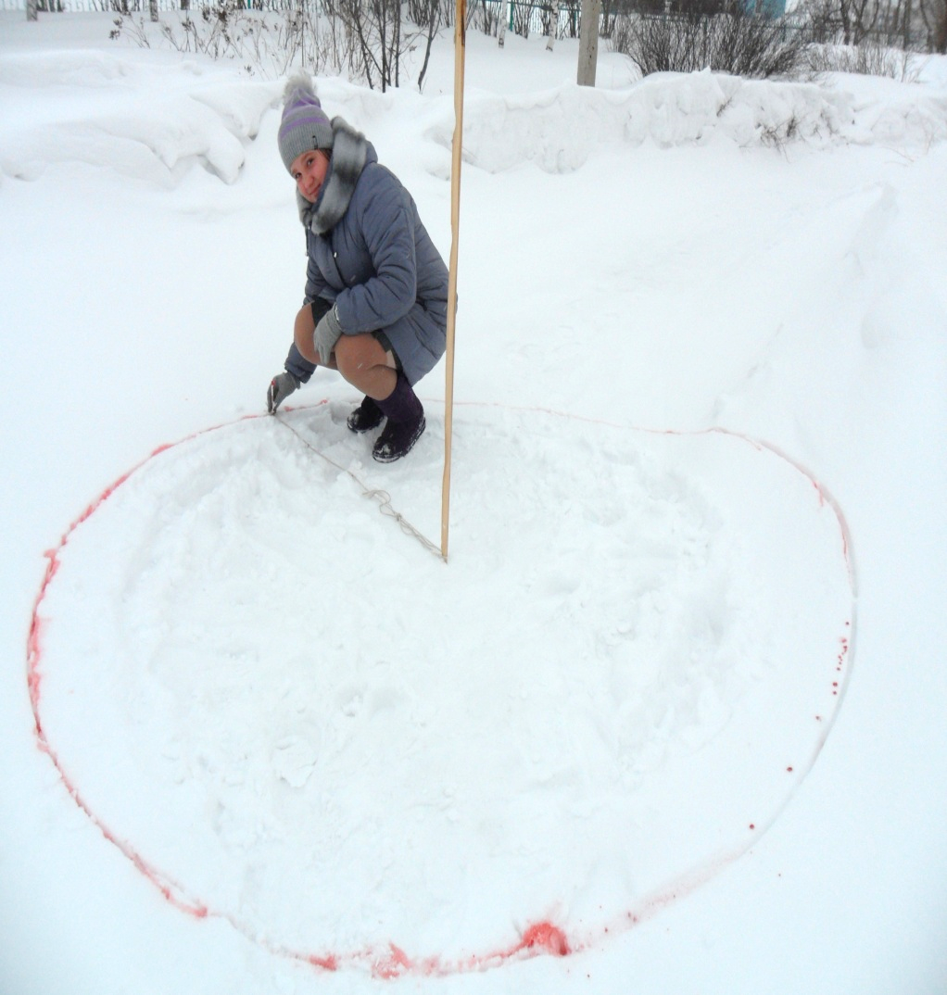
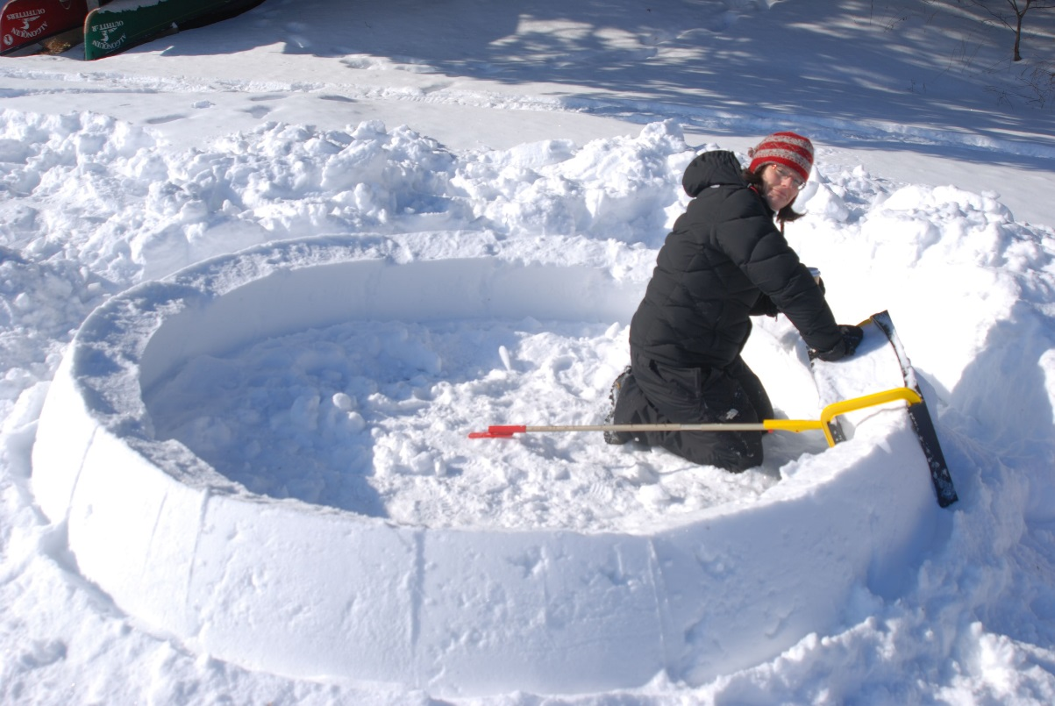
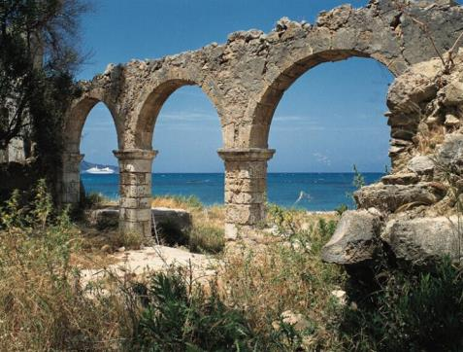
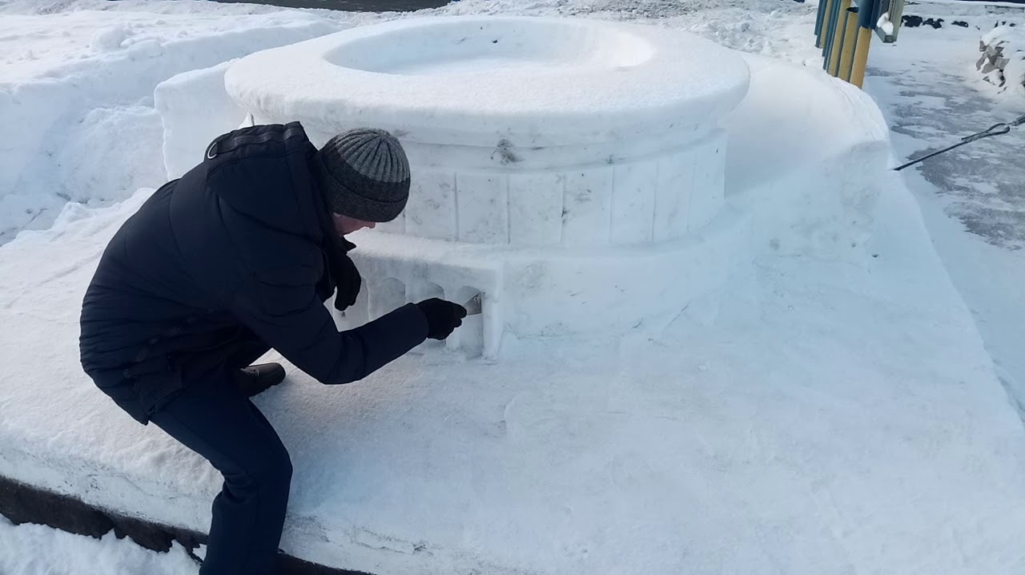
Задачи практического применения

Slide 28
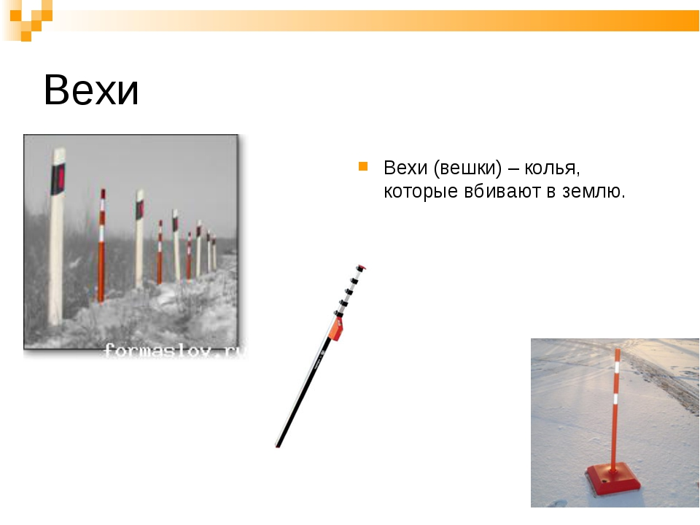

Slide 29
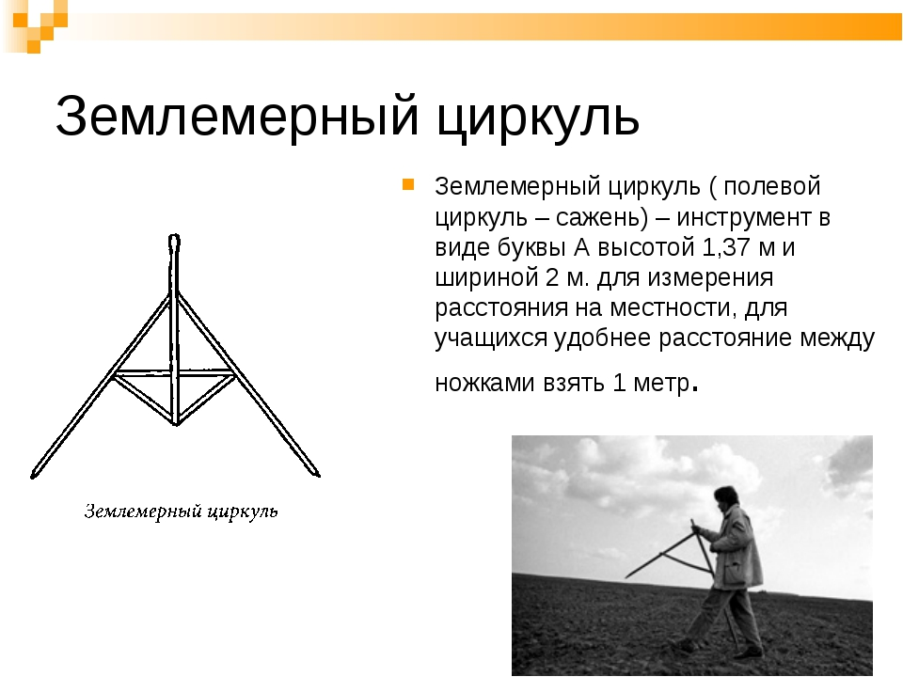

Slide 30
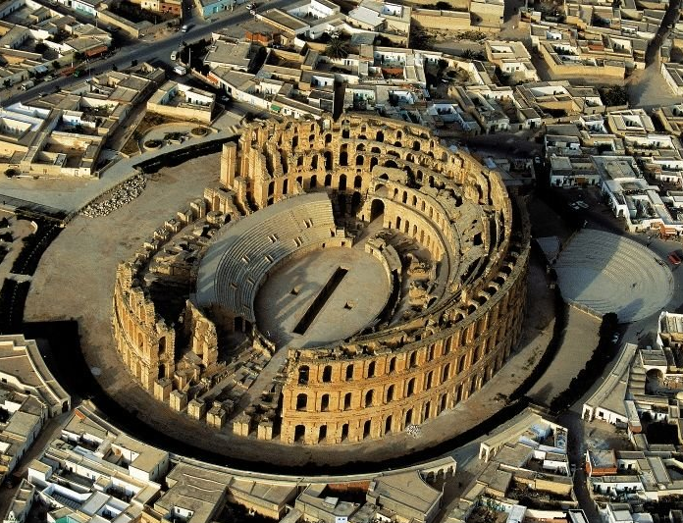
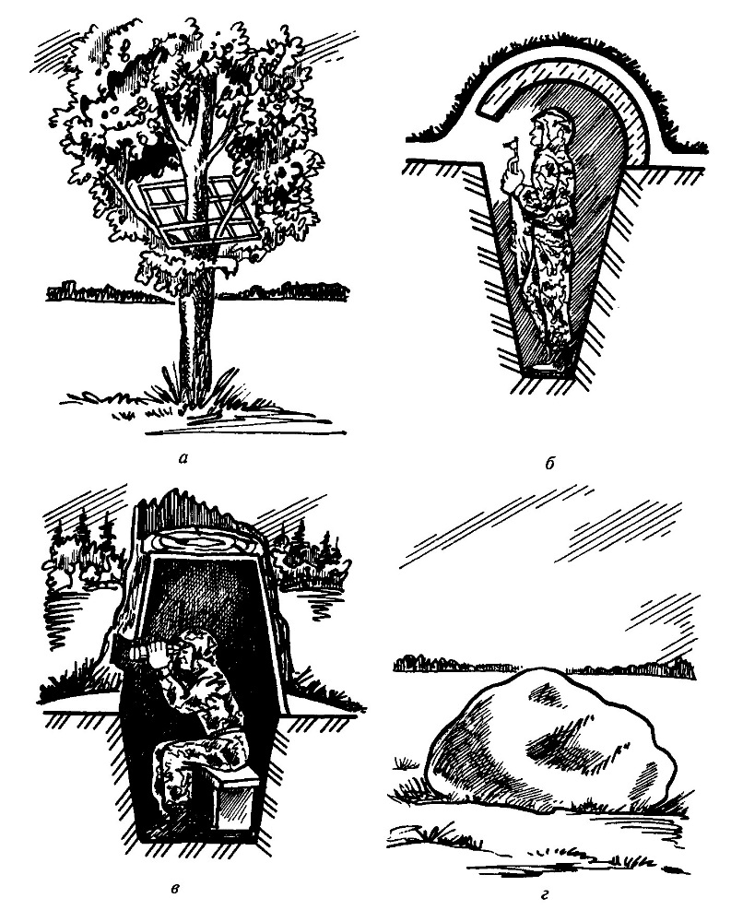
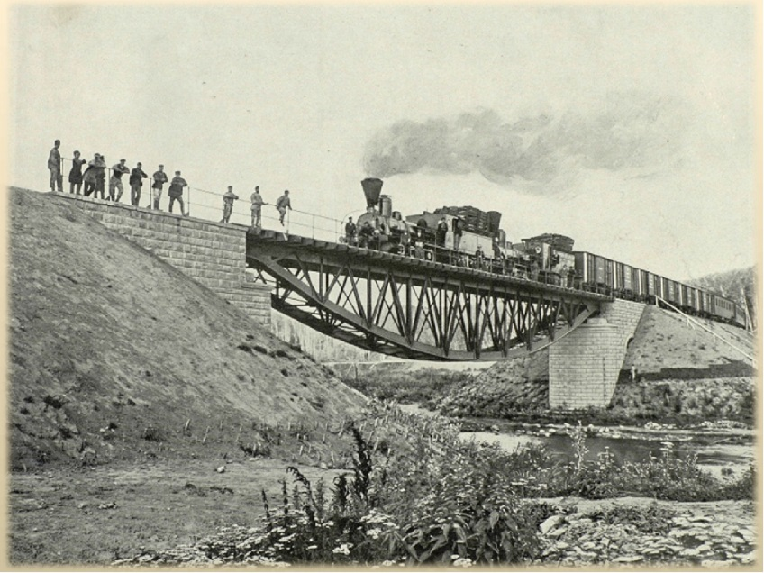
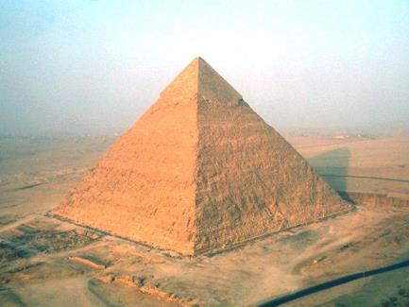
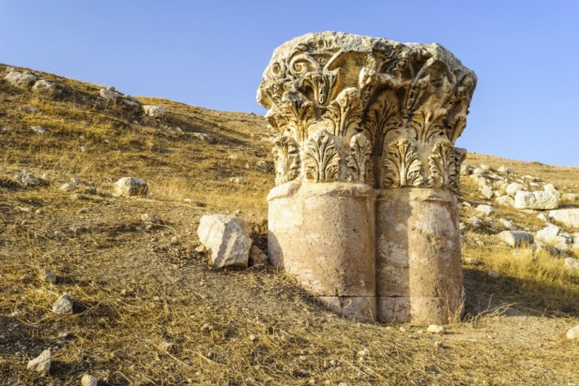
Из истории

Slide 31
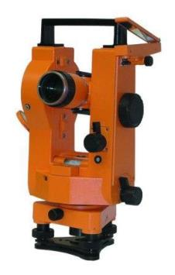
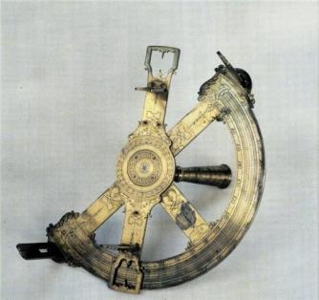
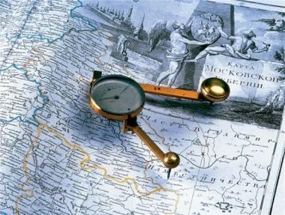
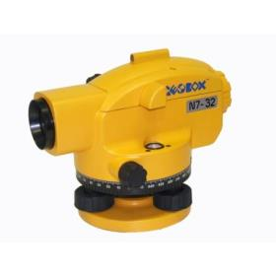
Приборы
Теодолит
Оптический нивелир
Планиметр
Астролябия

Slide 32
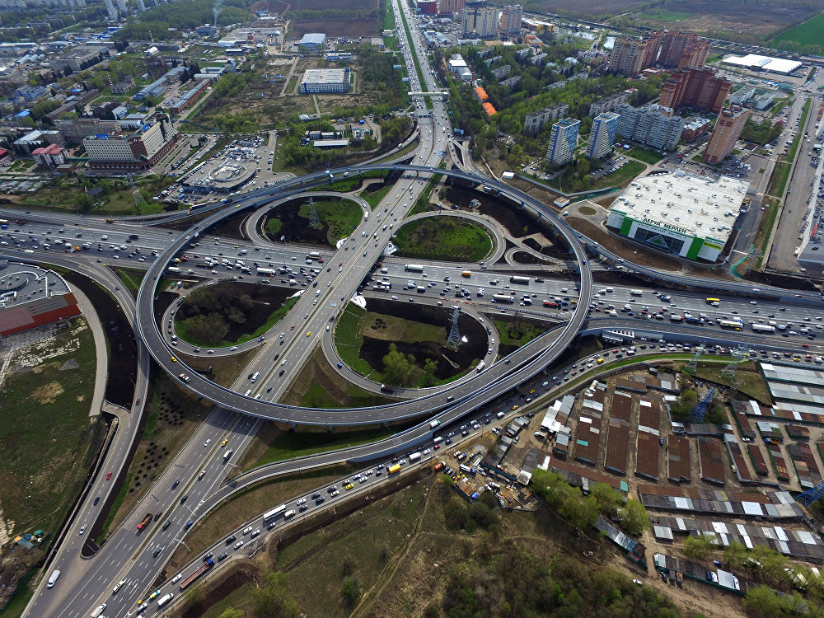
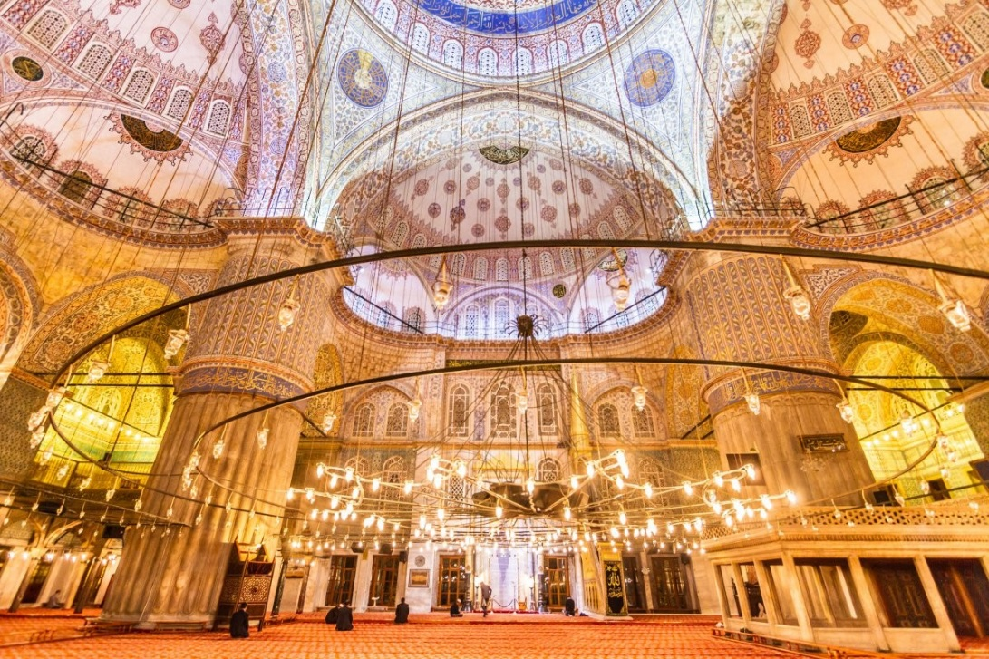




Slide 33

Задача 1. Препятствие на прямой
Вам понадобилось измерить на местности расстояние между двумя объектами, разделенными зданием или другим препятствием, не позволяющим непосредственно проложить прямую между этими объектами. Как тем не менее можно произвести указанное измерение?

Slide 34


Slide 35

Задача 2. Автозаправочная станция
Невдалеке от двух населенных пунктов Республики Татарстан села Бело-Безводное и поселка Октябрьский проходит шоссе. В каком месте этого шоссе нужно построить автозаправочную станцию, чтобы расстояния от нее до обоих пунктов были одинаковыми?

Slide 36


Slide 37
Блиц-опрос
1. Нам дан отрезок 5 см .Можешь ли ты при помощи циркуля и линейки построить отрезки равные 2,5см или10см.
а)да б)нет
2. Какие инструменты используют при решении задач на построение?
а) линейка без делений, циркуль
б) угольник, транспортир
в) масштабная линейка, циркуль
3. Как называется задача, в которой требуется построить фигуру с заданными свойствами с помощью чертежных инструментов?
а) задача на строительство
б) задача на построение
в) задача на рисование

Slide 38


Домашняя работа
П.22-23 Вопросы 17-21 со с.50
№145 с.48, 153 с.49
или
П.22-23 Вопросы 17-21 со с.50
На выбор решение двух задач из оставшихся номеров «распечаток»
или
П.22-23 Вопросы 17-21 со с.50
Придумать практическую задачу на построение и оформить на А4

Slide 39

Хотите узнать больше?
Прочтите эту книгу
«Примени математику», авт.: И.Н. Сергеев, С.Н. Олехник, С.Б. Гашков; изд. «Наука», 1990 г.

